Slide 1
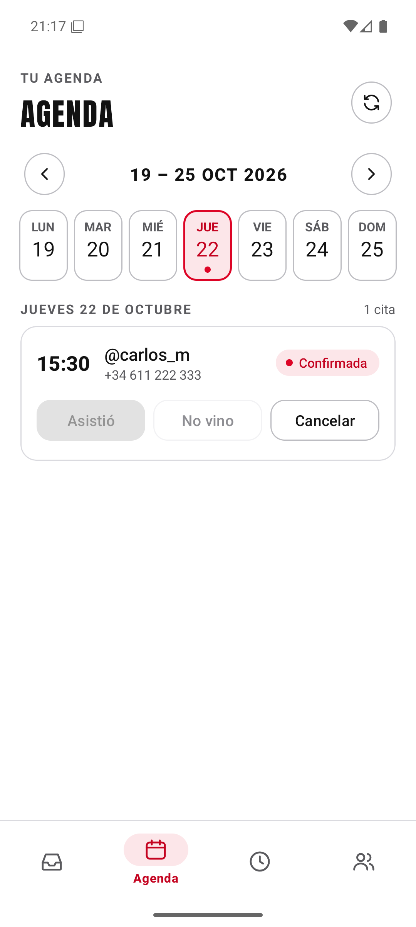
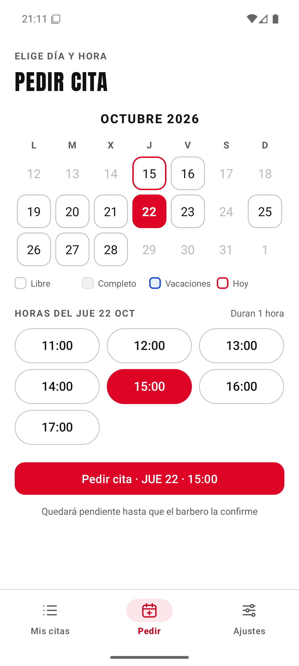
TRABAJO DE FIN DE GRADO · DAM
CLANDESTINO
App Android para gestionar las citas de una barbería que trabaja solo por invitación
Java 21 · API REST propia · MySQL 9.7 · Android 8 a 16
[Nombre del alumno]
Tutor: [nombre del tutor] · Universae · Curso 2025-2026
Notes:
Buenos días. Soy [nombre] y presento Clandestino, mi trabajo de fin de grado del ciclo de DAM. Es una app Android para gestionar las citas de una barbería real que solo atiende con cita y a clientes invitados. Detrás de la app hay una API REST escrita en Java y una base de datos MySQL.

Slide 2
MISMO ORDEN QUE LA MEMORIA
RECORRIDO
3
4
5
6
Introducción
Objetivos
Contenidos
Metodología
Problema y mercado
General y específicos
Mockups, datos y casos de uso
Ciclo de vida y planificación
7
7.5
7.8
8
Desarrollo
Concurrencia
Pruebas y demo
Conclusiones
Arquitectura y seguridad
El cupo diario
Automáticas, manuales y en vivo
Límites y trabajo futuro
Notes:
La presentación sigue el mismo orden que la memoria. Empiezo por el problema y el mercado, sigo con los objetivos y el diseño, la metodología y el desarrollo, y me paro en lo más difícil, que es el cupo diario con peticiones simultáneas. Termino con las pruebas, una demostración y las conclusiones.

Slide 3



UNA BARBERÍA DE UN SOLO BARBERO, CON CITA
3 · INTRODUCCIÓN
Un solo barbero
96,3 %
de las personas de 16 a 74 años usó Internet en los últimos tres meses
Trabaja siempre con cita y ya tiene su clientela.
INE, 2025
Clientes por invitación
Solo entra quien recibe un código y el barbero aprueba.
94,6 %
de los internautas usa WhatsApp de forma habitual
CNMC, 2026
Cupo diario
Cada día admite un número máximo de citas.
60,2 %
de las empresas de servicios personales no tiene asalariados
Hoy la barbería usa una aplicación web propia. El proyecto rehace su núcleo como app Android nativa.
INE, DIRCE
Notes:
Clandestino es una barbería de una sola persona. Trabaja siempre con cita, solo acepta clientes que vienen invitados y cada día tiene un máximo de citas. Los datos públicos dicen que casi todo el mundo usa el móvil a diario y que en este sector predomina el negocio sin empleados, así que tiene sentido una app pensada primero para el teléfono.

Slide 4

SIETE APPS Y NINGUNA CUMPLE LAS TRES REGLAS
3.4 · ANÁLISIS DE MERCADO
App | Precio | Por qué no encaja
Booksy | 34,99 € + IVA al mes y comisiones | Escaparate público, sin acceso por invitación
Fresha | 19,95 € al mes y tarifa por cliente nuevo | Pensada para captar clientes
Treatwell | 25 % de la primera reserva de cada cliente nuevo | Su negocio es traer clientes nuevos
AgendaPro | Desde 10 € al mes | Personal, inventario y caja
Square | Gratis, con comisión por cobro | Vive de su pasarela de pago
Setmore | Gratis hasta 4 usuarios, Pro a 5 $ | Generalista, sin aprobación de clientes
Calendly | Gratis con un evento, 10 $ por usuario | Sin cupo diario ni aprobaciones
CLANDESTINO
Acceso solo por invitación y aprobación
Cupo diario configurable
Sin cuotas ni comisiones
A cambio, no sirve para salones con varios empleados ni cobra desde la app.
Fuente: webs oficiales de cada aplicación, consultadas el 30-09-2026.
Notes:
Revisé siete aplicaciones de reservas en sus webs oficiales. Las especializadas, como Booksy, Fresha o Treatwell, giran en torno a un escaparate público que trae clientes nuevos a cambio de cuotas o comisiones. Las generalistas, como Setmore o Calendly, no entienden de cupos ni de aprobar clientes. Ninguna junta las tres reglas que necesita este negocio, y ese es el hueco del proyecto.

Slide 5





OBJETIVOS DEL PROYECTO
4 · OBJETIVOS
OBJETIVO GENERAL
Desarrollar una app Android, con su API y su base de datos, para que una barbería de un solo barbero gestione sus citas con acceso por invitación, cupo diario y sin reservas duplicadas.
1. Base de datos
2. API REST
3. Cupo seguro
4. App Android
5. Pruebas
MySQL que impide por sí misma dos citas a la misma hora
Java sin frameworks, con contraseñas protegidas, tokens y roles
Se respeta aunque varios clientes pidan a la vez, y una prueba con hilos lo demuestra
MVVM, siete pantallas y la red fuera del hilo principal
Unitarias, de integración y un recorrido completo en el emulador
Notes:
El objetivo general es que la barbería gestione sus citas desde el móvil con sus tres reglas y sin reservas duplicadas. Lo concreté en cinco objetivos: una base de datos que bloquee por sí sola las dobles reservas, una API en Java sin frameworks, un cupo que aguante peticiones a la vez, una app Android con MVVM y pruebas que demuestren todo lo anterior.

Slide 6
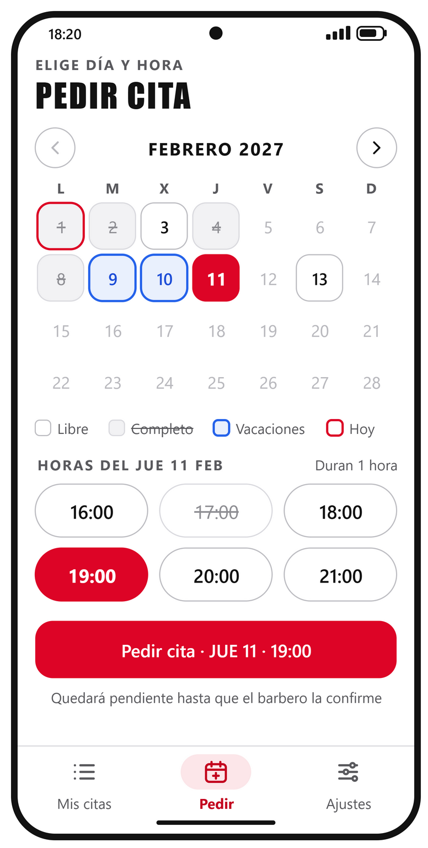

DEL MOCKUP A LA PANTALLA REAL
5.1 · MOCKUPS
11
mockups dibujados antes de escribir ningún layout, uno por pantalla y variante
Identidad de la barbería: rojo de la marca para la acción principal y Anton en los títulos
Componentes de Material 3, con zonas táctiles de 48 dp y tema claro y oscuro
Al construirla, el calendario se quedó en las dos semanas reservables, sin flechas
La agenda del barbero se quedó en vista semanal
Mockup en draw.io
App en el emulador
Notes:
Antes de programar dibujé once mockups en draw.io, uno por pantalla. A la izquierda está el de «Pedir cita» y a la derecha cómo quedó en la app. Se parecen mucho. El cambio principal es que el calendario solo enseña las dos semanas que se pueden reservar, así que sobraban las flechas para cambiar de mes.

Slide 7
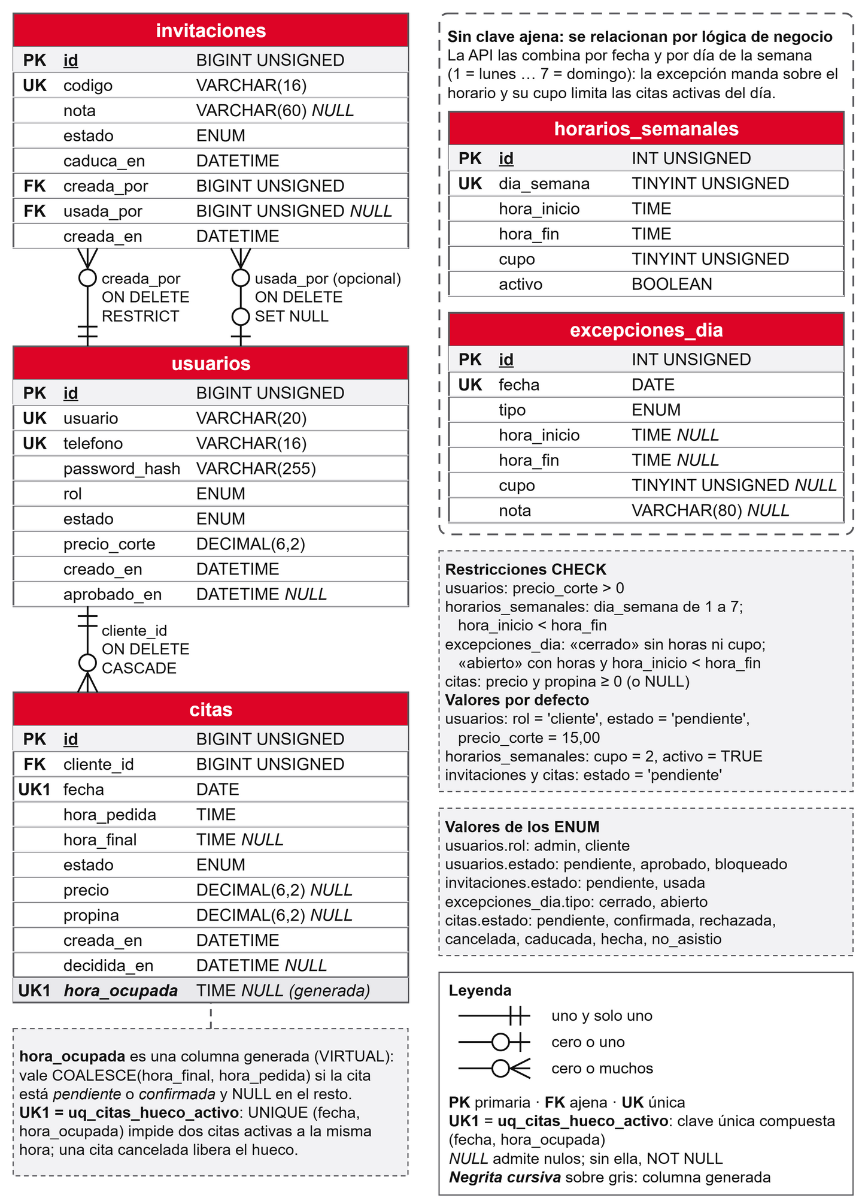
CINCO TABLAS CONTRA LA DOBLE RESERVA
5.2 · MODELO DE DATOS
usuarios
invitaciones
horarios_semanales
excepciones_dia
citas
hora_ocupada TIME GENERATED ALWAYS AS (
IF(estado IN ('pendiente','confirmada'),
COALESCE(hora_final, hora_pedida), NULL))
UNIQUE KEY uq_citas_hueco_activo (fecha, hora_ocupada)
Una cita cancelada o rechazada deja la columna a NULL, y el índice único admite varios NULL.
Una segunda cita activa a la misma hora choca con el índice (error 1062) y la API responde 409 hueco_ocupado.
El precio se copia en la cita al marcarla como hecha, así un cambio de tarifa no altera el historial.
Notes:
La base de datos tiene cinco tablas. La pieza más interesante está en «citas». Una columna generada, hora_ocupada, vale la hora de la cita solo mientras está pendiente o confirmada, y si no vale nulo. Con un índice único sobre la fecha y esa columna, MySQL rechaza por sí mismo una segunda cita activa a la misma hora, sin depender de la API.

Slide 8
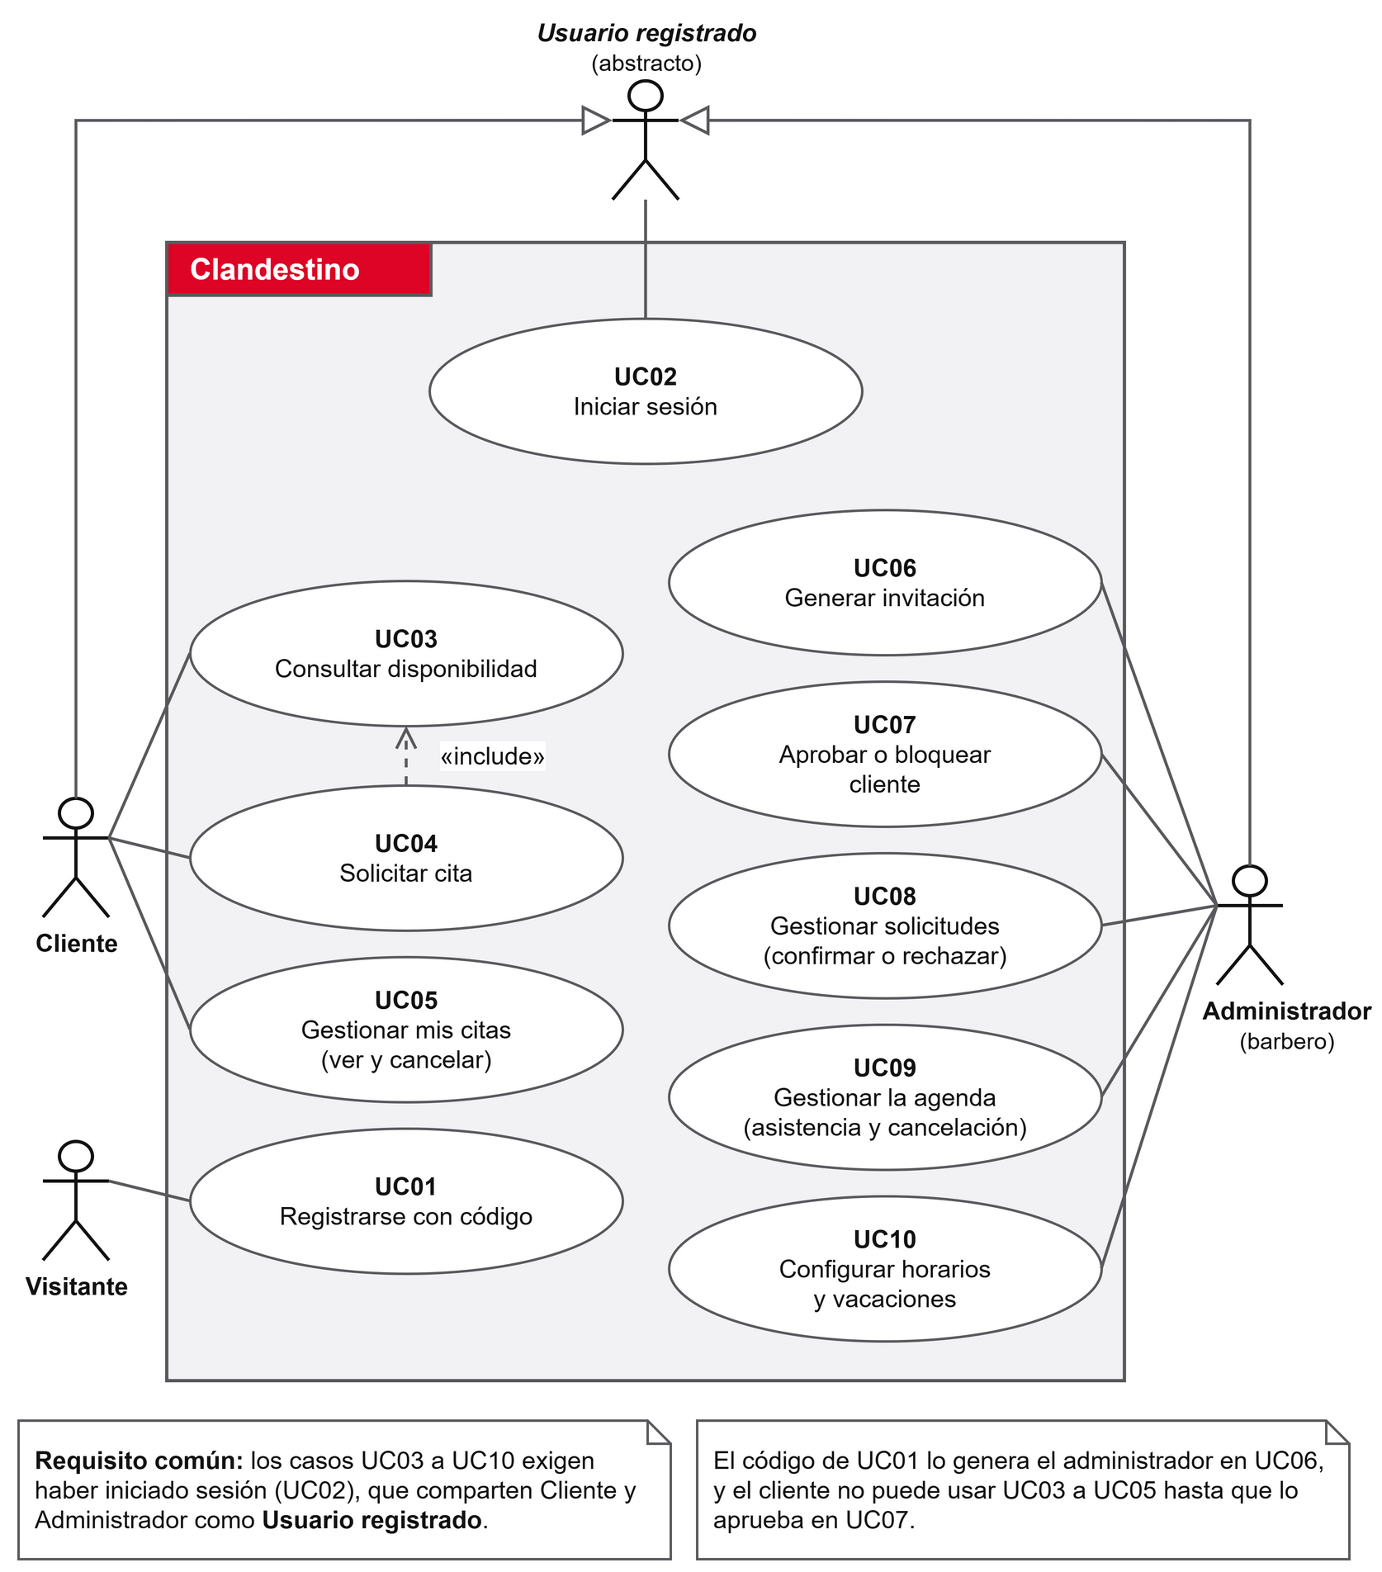


DIEZ CASOS DE USO, TODOS PROGRAMADOS
5.3 · CASOS DE USO
Visitante
UC01 Registrarse con código
Cliente
UC03 Consultar disponibilidad · UC04 Solicitar cita · UC05 Gestionar mis citas
Barbero
UC06 Generar invitación · UC07 Aprobar o bloquear · UC08 Solicitudes · UC09 Agenda · UC10 Horarios
UC02 Iniciar sesión es común a cliente y barbero.
30 requisitos funcionales 53 no funcionales
Notes:
Hay tres actores y diez casos de uso. El visitante solo puede registrarse con un código. El cliente consulta los días libres, pide cita y gestiona las suyas, y el barbero lleva las invitaciones, los clientes, las solicitudes, la agenda y los horarios. De ahí salieron treinta requisitos funcionales, y la memoria tiene una tabla que relaciona cada caso con su pantalla y sus rutas.

Slide 9

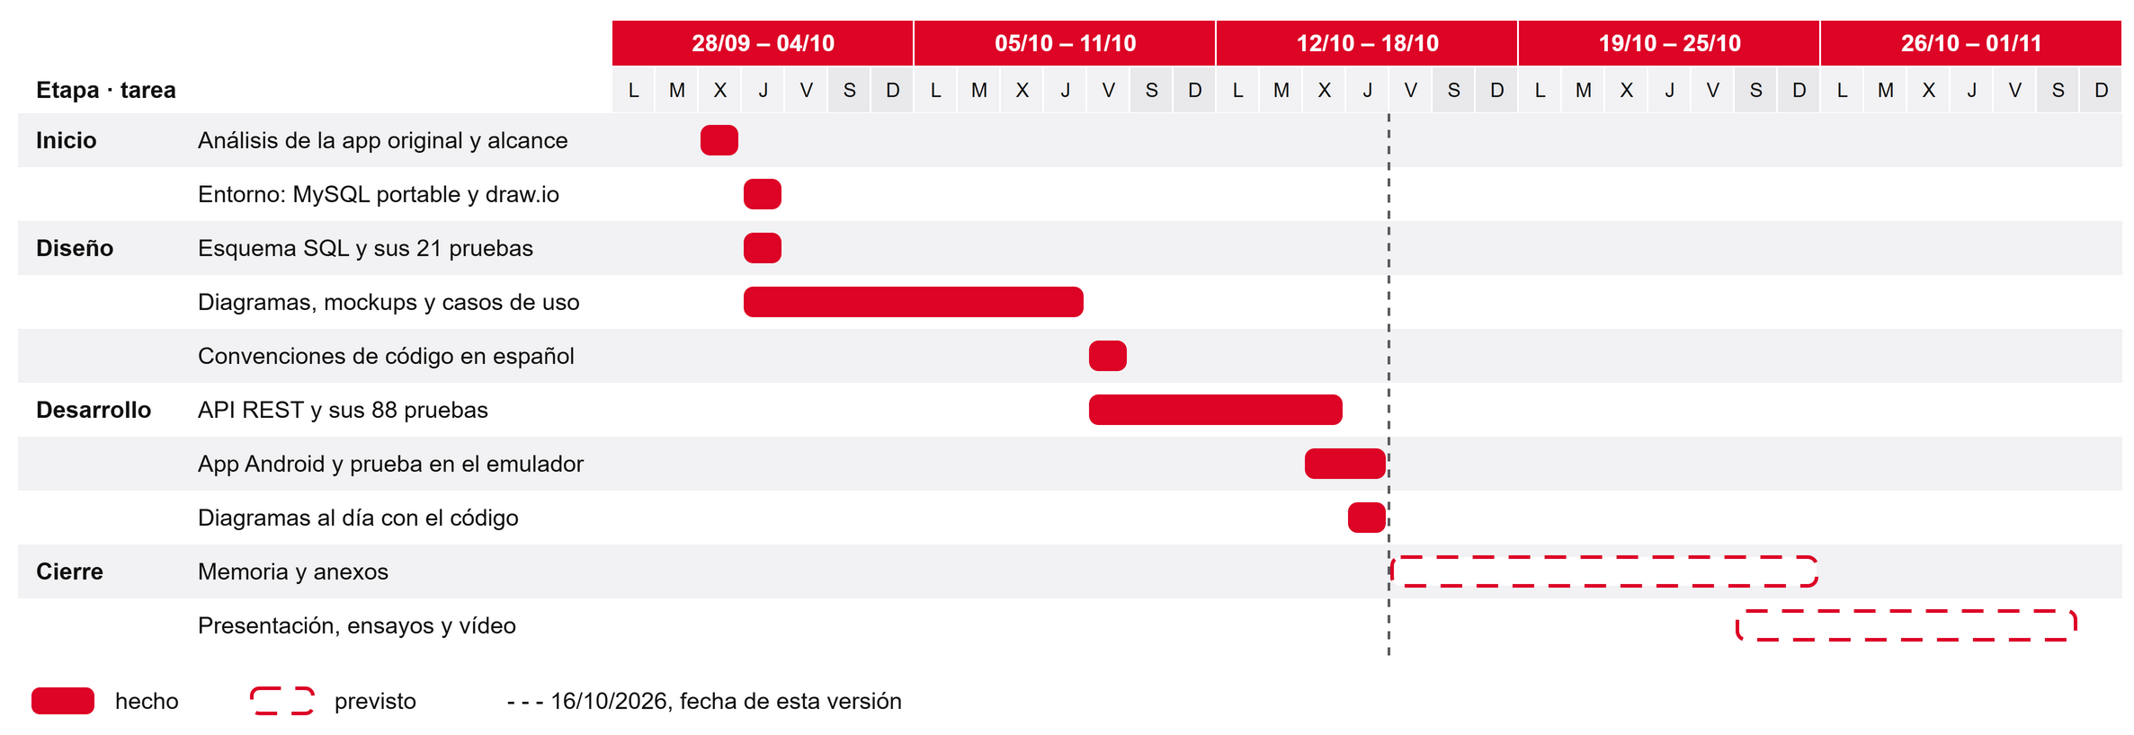
CICLO INCREMENTAL CON PRÁCTICAS DE SCRUM
6 · METODOLOGÍA
Inicio
Diseño
Desarrollo
Cierre
30 sep – 1 oct
1 – 9 oct
9 – 15 oct
16 – 31 oct
Notes:
Seguí un ciclo incremental. Primero diseñé todo el sistema y después lo construí por piezas que se podían probar solas: la base de datos, la API y por último la app. De Scrum tomé la lista de trabajo por prioridades, P1, P2 y P3, y los ciclos cortos con revisión al final. El Gantt muestra las cuatro etapas. Lo macizo ya está hecho y lo discontinuo es el cierre.

Slide 10
LA APP NUNCA TOCA LA BASE DE DATOS
7.2 · ARQUITECTURA
APP ANDROID
API REST
MYSQL 9.7
Java 17 y vistas XML
Material 3
MVVM con LiveData
Red en un hilo aparte
Sesión cifrada con el Keystore
HTTP + JSON
Java 21 y HttpServer del JDK
Rutas y JSON escritos a mano
23 rutas y 8 hilos
Capas http, seguridad, servicio y repositorio
JDBC
5 tablas
Índice único contra dobles reservas
Usuario de la API sin permisos sobre las tablas
Escucha solo en 127.0.0.1
token JWT
PreparedStatement
Solo la API habla con MySQL, así las credenciales de la base nunca viajan dentro del APK.
Notes:
El sistema tiene tres piezas. La app no se conecta nunca a MySQL. Si lo hiciera, las credenciales irían dentro del APK y cualquiera podría sacarlas. La app habla por HTTP con la API, enviando JSON y un token, y la API es la única que entra en la base de datos. La API no usa ningún framework. Va sobre el servidor HTTP que trae el JDK, y las rutas, el JSON y las transacciones están escritos a mano para poder explicarlos.

Slide 11





SEGURIDAD REVISADA CON OWASP MASVS
7.4 · SEGURIDAD
Contraseñas
Token de sesión
Sesión en el móvil
PBKDF2-HMAC-SHA256 con 600.000 iteraciones y una sal de 16 bytes
JWT HS256 firmado a mano con una clave de 32 bytes o más, válido 7 días
Cifrada con AES-GCM y una clave que vive en el Android Keystore
Intentos de acceso
Consultas
Red y copias
Tras 5 fallos en 15 minutos la API responde 429
Siempre con PreparedStatement, nunca SQL concatenado
HTTP en claro solo hacia el emulador en debug, y copias de seguridad de la app desactivadas
Notes:
La seguridad la revisé con las categorías del estándar OWASP MASVS. Las contraseñas se guardan con PBKDF2 y seiscientas mil iteraciones. La sesión es un JWT que firmo yo con HMAC, y en el móvil se guarda cifrado con una clave del Keystore de Android. Además hay un límite de intentos de acceso y todas las consultas van con PreparedStatement, así que no cabe la inyección SQL.

Slide 12
DOS CLIENTES Y UNA SOLA PLAZA LIBRE
7.5 · CONCURRENCIA
1
Cada petición cuenta las citas del día y ve 0 de 1
2
Las dos creen que queda sitio e insertan su cita
3
El día acaba con dos citas cuando el cupo era una
LA SOLUCIÓN
Un cerrojo por fecha con synchronized. Contar e insertar van dentro de la misma transacción, y el índice único queda como última defensa.
Prueba automática: 5 hilos que salen a la vez con un CountDownLatch y un repositorio que tarda 300 ms en contar.
Notes:
Esta es la parte más difícil del proyecto. Si dos clientes piden a la vez la última plaza del día, cada petición cuenta las citas, ve que queda sitio e inserta. El índice único no lo evita porque las horas son distintas, y ningún índice puede contar las citas de un día. Lo resolví con un cerrojo por fecha y una transacción que cuenta e inserta junta. La prueba lo demuestra: sin cerrojo entran cinco citas en un día con cupo uno, y con cerrojo solo una.

Slide 13

134 PRUEBAS AUTOMÁTICAS EN VERDE
7.8 · PRUEBAS
88
25
21
pruebas de la API
pruebas de la app
pruebas del esquema
11 clases de JUnit 6 con una base de datos aparte y un reloj que se puede mover
Modelos, calendario, formatos y validaciones del registro
Restricciones, índice único y datos de ejemplo en MySQL
Recorrido en el emulador
Comprobaciones con curl
7 casos, del registro con código a la cita confirmada en la agenda, todos correctos
8 respuestas de la API revisadas a mano: 200, 401, 404, 405 y 400 con su código de error
Notes:
En total hay ciento treinta y cuatro pruebas automáticas y todas pasan. Las de la API van contra una base de datos aparte y con un reloj que puedo mover, para comprobar reglas como que no se puede pedir una hora pasada. Además recorrí la app entera en el emulador siguiendo siete casos de prueba y comprobé a mano las respuestas de error de la API.

Slide 14
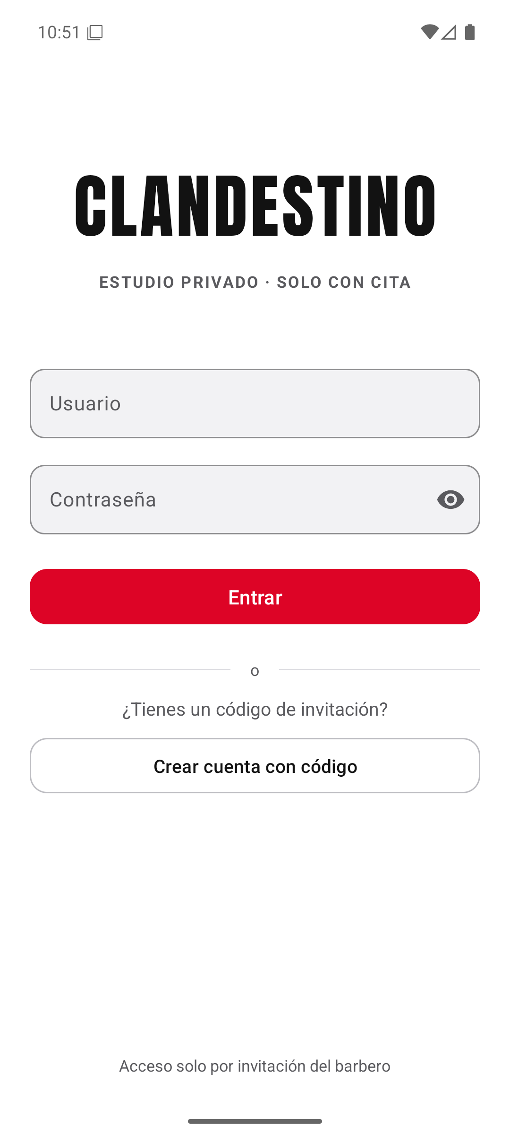
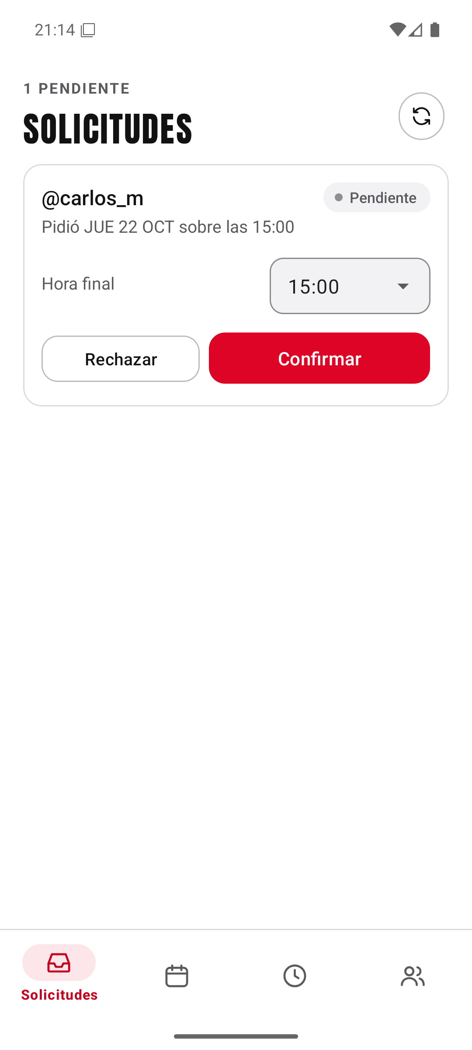
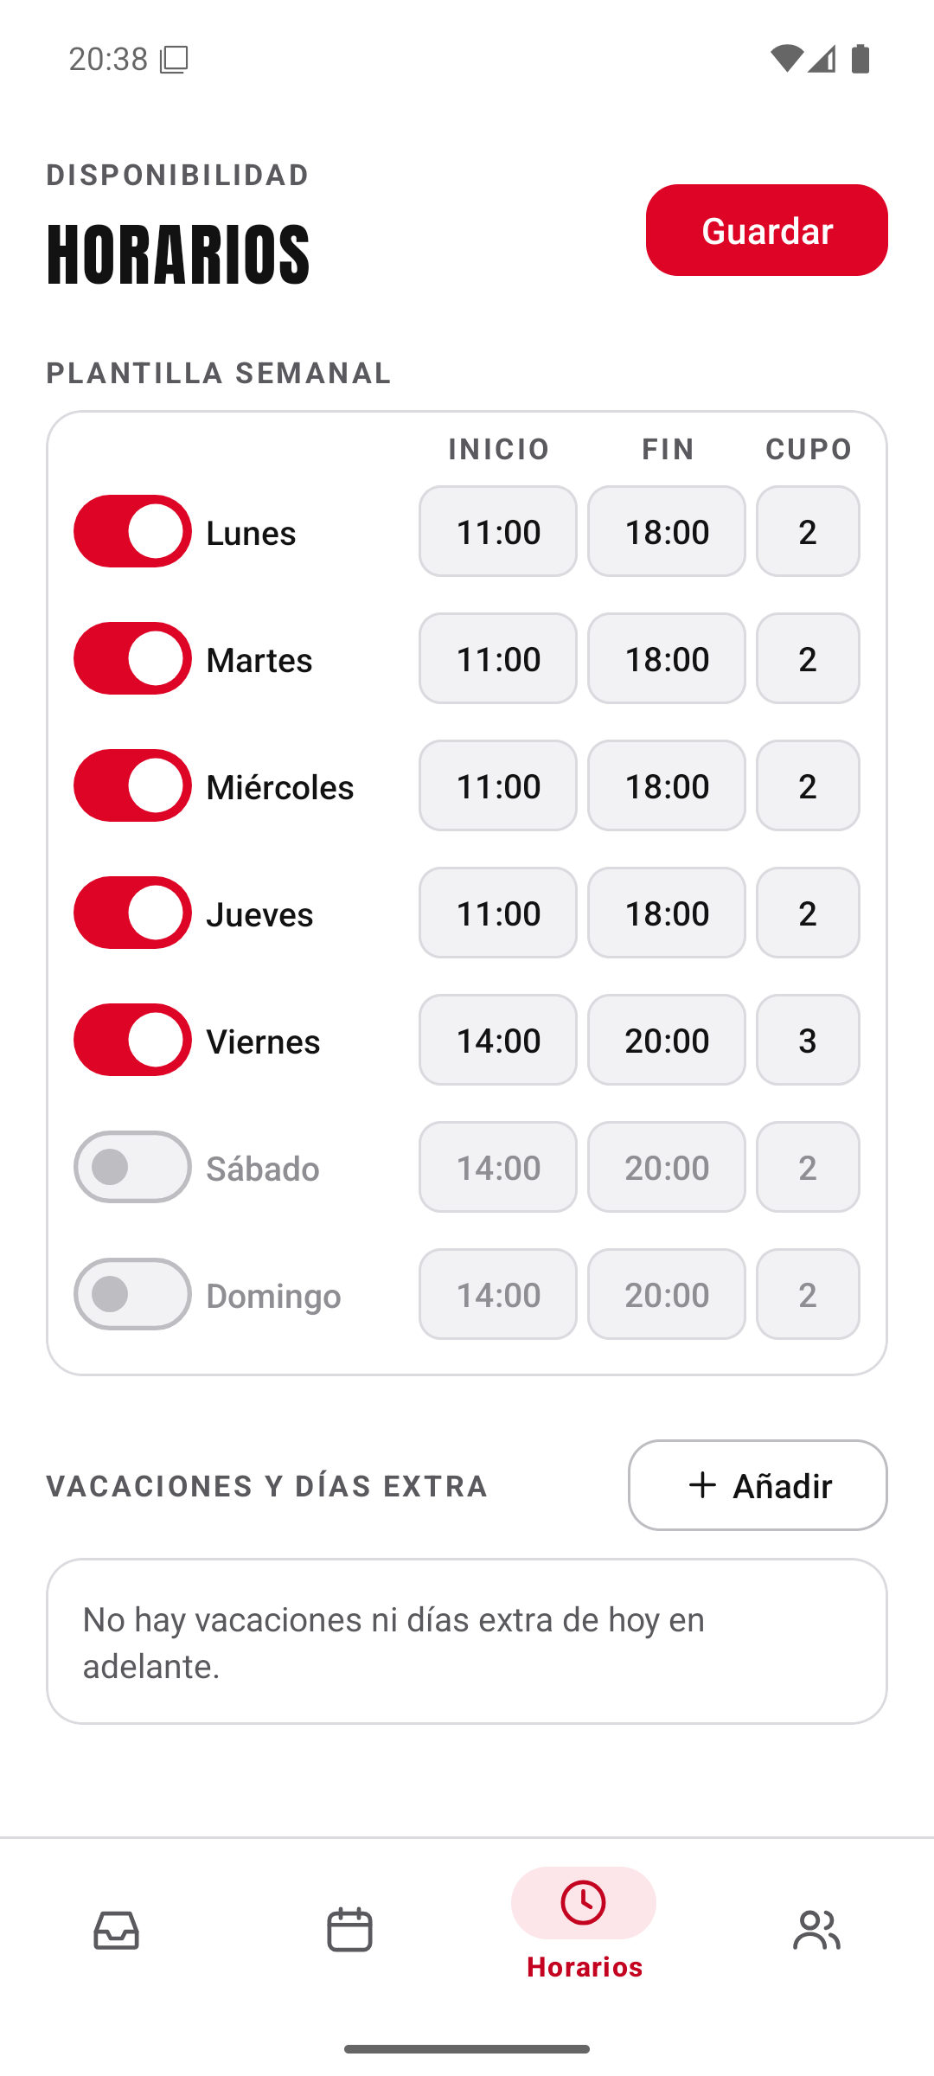
LA APP FUNCIONANDO EN EL EMULADOR
DEMOSTRACIÓN
1 · Entrar
2 · Pedir cita
3 · Solicitudes
4 · Agenda
5 · Horarios
Notes:
Ahora lo enseño funcionando en el emulador, con la API y MySQL en marcha en el ordenador. [Demo, unos 90 segundos] Entro como cliente y pido una cita para un día libre. Cambio al barbero, veo la solicitud y la confirmo moviéndola media hora. La cita aparece en la agenda de esa semana. Por último enseño la pantalla de horarios, donde se fijan el tramo y el cupo de cada día. Si la demo fallara, tengo grabado un vídeo corto de respaldo.

Slide 15


OBJETIVOS CUMPLIDOS Y LO QUE FALTA
8 · CONCLUSIONES
5 / 5
Limitaciones
Trabajo futuro
objetivos cumplidos
Sin HTTPS, solo apto para uso local
El cerrojo vive en la memoria de una única API
Las solicitudes pendientes no caducan solas
Sin pruebas de interfaz ni copia automática
Funciones P2: cita creada por el barbero y caducidad de solicitudes
Avisos al cliente
Resumen mensual de ingresos
API publicada con HTTPS
Prototipo P1 completo
Los 30 requisitos funcionales programados
Recorrido completo documentado con capturas
Notes:
Los cinco objetivos están cumplidos y el prototipo cubre todo el ciclo de la cita. Tiene límites claros: no usa HTTPS, así que solo vale en local, el cerrojo del cupo solo funciona con una copia de la API y las solicitudes no caducan solas. Como trabajo futuro quedan las funciones de la segunda fase, los avisos al cliente y publicar la API con HTTPS. [Una frase de valoración personal.]

Slide 16
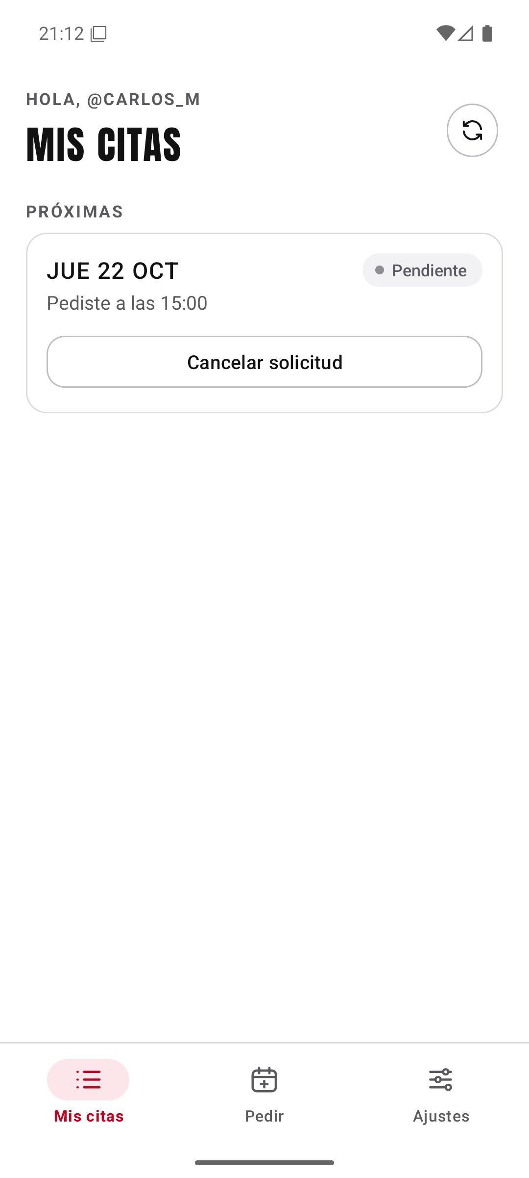
GRACIAS
Clandestino · [Nombre del alumno]
Código y memoria: [URL del repositorio]
Notes:
Esto es todo. Gracias por la atención. El código, la memoria y los anexos de instalación están en el repositorio.

